Slide 1

Formação Desenvolvedor Full Stack Júnior

Slide 2
Linguagem de programação e Introdução a lógica de Programação

Slide 3

Como funcionam as linguagens de programação?
Processamento
Input
Output

Slide 4
Compilada X Interpretada
Convertida diretamente à linguagem de máquina
Mais rápidas e eficientes
Necessário Build
C, C++, Rust
Interpretada linha à linha
Mais lenta
Não é necessário Build
JIT (Just in Time)
JavaScript, PHP, Python

Slide 5
Baixo nível X Alto nível
são as linguagens mais próximas ao hardware do computador. São compostas por instruções que facilmente serão compreendidas pelo computador, mas que são difíceis para os humanos entenderem.
São linguagens voltadas para o ser humano. Em geral utilizam sintaxe estruturada tornando seu código mais legível. Necessitam de compiladores ou interpretadores para gerar instruções ao processador.

Slide 6

Qual Linguagem nós vamos utilizar no módulo 01?

Slide 7

Mas em qual ambiente ?

Slide 8
Introdução à lógica de programação
O que é um algoritmo?

Slide 9
O que é um algoritmo?
“São conjuntos de passos finitos e organizados que, quando executados, resolvem um determinado problema.”
Manzano, José Augusto NG. Algoritmos lógica para desenvolvimento de programação de computadores. Saraiva Educação SA, 2010.
“Visa fixar um padrão de comportamento de forma clara e sem ambiguidade, com a melhor relação custo benefício e com o objetivo de solucionar um problema”
“Algoritmo é a descrição de uma sequência de passos que deve ser seguida para a realização de uma tarefa” (Ascencio 1999 apud Ascencio 2002).

Slide 10
O que é a lógica?
A lógica em filosofia, a grosso modo, procura saber porque pensamos assim e não de outra forma, nos ensinando a usar corretamente as leis do pensamento, a ordenar nossos pensamentos, visto que os mesmos podem trabalhar desordenadamente
Exemplo básico: todo mamífero é um animal. Todo cavalo é mamífero. Logo, todo cavalo é animal.

Slide 11
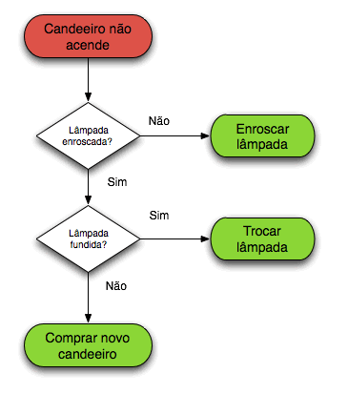
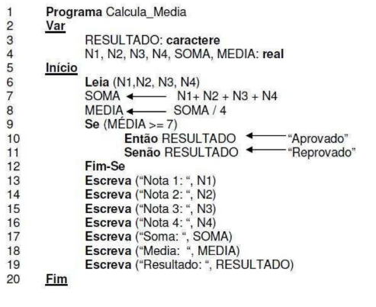
Formas de se representar algoritmos

Slide 12
Métodos para construção de um bom algoritmo
Ler atentamente o enunciado: é justamente o enunciado do exercício que fornece o encaminhamento necessário à resolução do problema.
Retirar do enunciado a relação das entradas de dados: a entrada é o meio pelo qual o usuário pode informar dados que serão utilizados pelo programa em seu processamento.
Retirar do enunciado a relação das saídas de dados: para que o usuário possa ter acesso aos resultados do processamento do programa, toda linguagem de programação fornece mecanismos de apresentação (saída) dos dados.
Determinar o que deve ser feito para transformar as entradas determinadas nas saídas especificadas: nesta fase é que teremos a construção do algoritmo propriamente dito, pois, a partir de alguns requisitos especificados, devemos determinar qual seqüência de ações é capaz de transformar um conjunto definido de dados nas informações de resultado.

Slide 13
Exercício 1
Calcular a média final dos alunos de uma disciplina. Os alunos realizaram 2 provas: P1 e P2.
Onde a média final = (P1+P2) / 2. Para montar o algoritmo proposto faremos 3 perguntas:
1) Quais são os dados de entrada?
2) Qual será o processamento?
3) Quais serão os dados de saída?

Slide 14
Exercício 1 - Resposta
Calcular a média final dos alunos de uma disciplina. Os alunos realizaram 2 provas: P1 e P2.
Onde a média final = (P1+P2) / 2. Para montar o algoritmo proposto faremos 3 perguntas:
1) Quais são os dados de entrada? P1 e P2.
2) Qual será o processamento? Somar os dados de entrada e dividir o resultado por 2 (P1+P2)/2.
3) Quais serão os dados de saída? O resultado do processamento, ou seja, a média final.

Slide 15
Variáveis

Slide 16
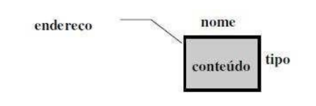
Endereço
10 89421
 |  | Aluno
valor: integer
nome: string
valor: aluno

Slide 17
Variáveis e suas características
Tem um nome, que a diferencia das demais
Tem um tipo de dado associado, que indica o tipo de informação que poderá ser armazenada na variável
Tem um conteúdo, que é o dado guardado na variável
Tem um endereço, que a localiza na memória

Slide 18
Variáveis - Observações importantes
Nome de uma variável é único em um algoritmo e deve seguir as regras de formação de identificadores
Uma variável somente pode receber como conteúdo um dado do tipo que foi definido para ela
O conteúdo de uma variável é SUBSTITUÍDO por outro conteúdo que venha a ser colocado na variável
O nome e o tipo de dado de uma variável, uma vez definidos, não mudam por todo o algoritmo
O uso do nome de uma variável em uma expressão significa o uso do seu conteúdo (naquele momento) dentro da expressão
O uso de um conteúdo de variável em uma expressão não modifica o seu valor.

Slide 19
Regras para nomeação de identificadores
Devem começar com um caracter alfabético;
Podem ser seguidas por mais caracteres alfabéticos e/ou numéricos;
Não é permitido o uso de outros caracteres especiais;
Não poderá ser nome de uma variável, uma palavra reservada a uma instrução do programa;
O nome de uma variável não poderá possui espaços em branco;
Não poderão ser utilizados outros caracteres a não ser letras e números, exceto o uso do caracter especial ‘sublinha’ (), e/ou underline;

Slide 20
Tipos de dados em Javascript

Slide 21
Primitivos (em JS)
STRING (Cadeia de Caracteres): representam texto e são definidas utilizando aspas simples ou duplas
NUMBER (Número): representa valores numéricos, podendo esse ser inteiro ou real
BOOLEAN (Booleano): representam verdadeiro ou falso e são utilizados em lógicas condicionais
UNDEFINED e NULL (indefinido e nulo): undefined representa uma variável que foi declarada mas não foi inicializada e null é utilizado para representar a ausência de valor

Slide 22
Operadores Matemáticos

Slide 23
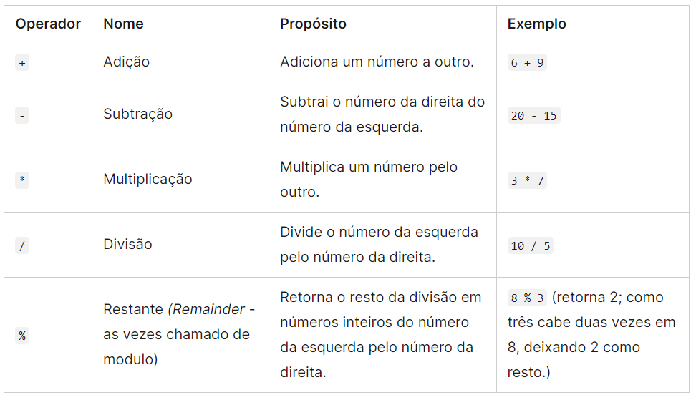

Slide 24
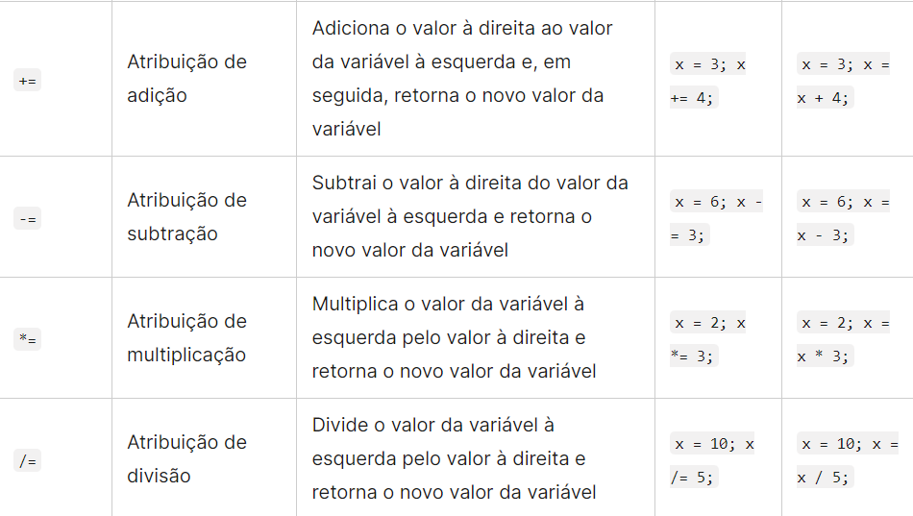

Slide 25
Operadores Lógicos e Relacionais

Slide 26
Operadores Relacionais
Operador | Função | Operador | Função
== | Igual a | != | Diferente
> | Maior que | >= | Maior ou igual a
< | Menor que | <= | Menor ou igual a
=== | Idêntico a | !== | Diferente estrito

Slide 27
Operadores Lógicos
Símbolo | Sintaxe em JavaScript | Função
E | && | Conjunção
Ou | || | Disjunção
Não | ! | Negação

Slide 28
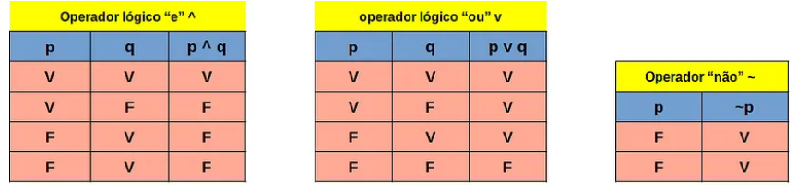
Tabela Verdade

Slide 29
Estruturas de Controle: Condicionais

Slide 30
O que são estruturas de controle condicionais
“São estruturas que irão impor condições à sequência do nosso algoritmo, as quais podem definir ou não um desvio na execução do mesmo, baseado na decisão que será tomada.”

Slide 31
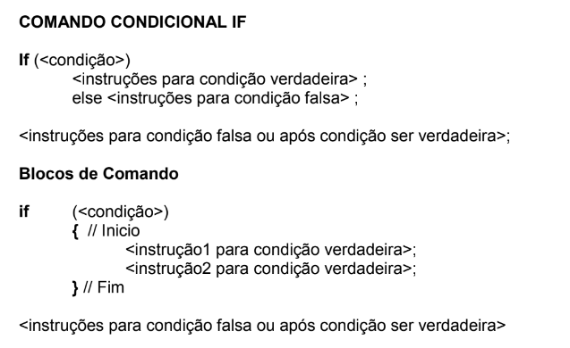
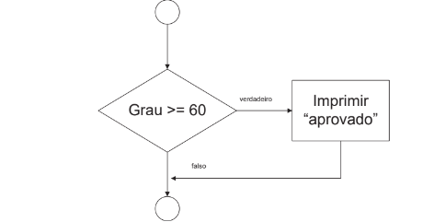
Estrutura de controle condicional simples

Slide 32
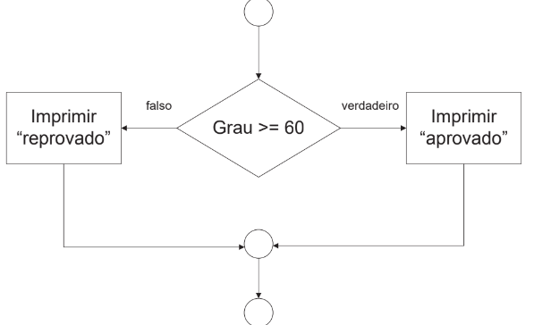
Estrutura de controle condicional composta

Slide 33
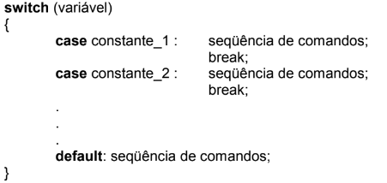
Estrutura de seleção switch-case
O comando switch é um comando de seleção que permite selecionar um comando entre vários outros comandos. Isto é feito através da comparação de uma variável a um conjunto de constantes. Cada um dos comandos está ligado a uma constante.

Slide 34


